Slide 1
08 Romantik
Ende 18. Jh. bis 1830er Jahre.

Slide 2
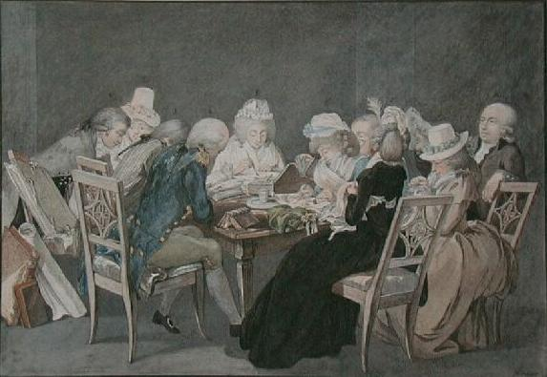
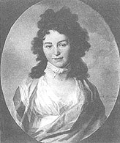
Die romantische Geselligkeit
Für die ganze literarische Romantik waren Gruppenbildungen unter den Autoren charakteristisch.
Die Frühromantik ging aus dem Jenaer Freundeskreis um die Brüder August Wilhelm und Friedrich Schlegel hervor (bzw. den literarischen Salons von Caroline Schlegel-Schelling und Dorothea Schlegel).
Spätere Phasen der Romantik ebenfalls nach Gruppen bzw. Schulen benannt (Heidelberg, Schwaben).

Slide 3
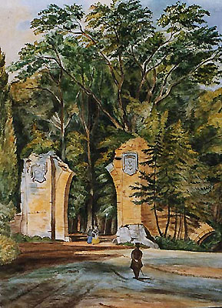
Kunsttheorie der Romantik
Friedrich Schlegel in der romantischen Zeitschrift Athenäum: Betonung der freien geistigen Schöpferkraft des Menschen. Das schaffende Ich schöpft alle Gegenstände, kann sie daher auch zerstören! Deshalb muss auch in literarischen Texten klar sein, dass sie von einer Phantasie geschaffen wurden. Schlegel will die Illusion der Naturnachahmung durch die Kunst erkennbar machen.
  „Progressive Universalpoesie“
  Fragment
  Romantische Ironie

Slide 4
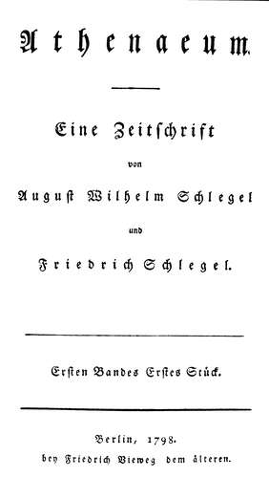
Fragment als spezifische Kunstform
Romantische Fragmente sind nichts Bruchstückhaftes, sondern „eigene Welten im Kleinen“. Umfang: ein Satz, manchmal eine Seite.
„Ein Fragment muß gleich einem kleinen Kunstwerke von der umgebenden Welt ganz abgesondert und in sich selbst vollendet sein wie ein Igel.“

Slide 5
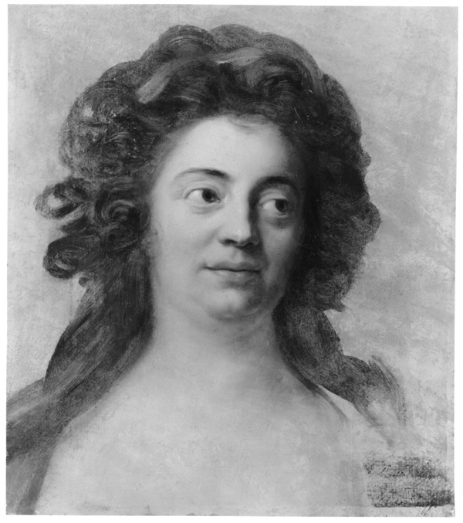
Romanfragmente der Frühromantiker
Friedrich Schlegel: Lucinde (1799)
  Inspiration durch Goethes Wilhelm-Meister-Roman (Gattungsvielfalt, Theatermilieu).
  Zeitdokument des rasanten und leidenschaftlichen Jena um 1800.
  Bei Veröffentlichung erregt der Roman Anstoß: „Lehrjahre der Männlichkeit“. Sehr offen: es zeigt das „Einswerden von Mann und Frau als die Wiedervereinigung der getrennten Natur, wobei Ehe und sexuelle Leidenschaft, geistige Liebe und erotische Sinnlichkeit zusammenfallen“. Libertinage, Aufhebung der Geschlechterrollen.
  „Fragment“ mit äußerst durchdachter Struktur
Novalis: Heinrich von Ofterdingen (veröffentlicht 1802).
  Künstlerroman, Reifungsprozess eines legendären mittelalterlichen Dichters
  Heinrichs Ziel – Verschmelzung von Phantasie und Wirklichkeit durch die Ausbildung einer alles umfassenden Welt der Poesie: „Poetisierung der Welt“
  Heinrich träumt von einer „blauen Blume“ und begibt sich auf die Suche nach ihr

Slide 6
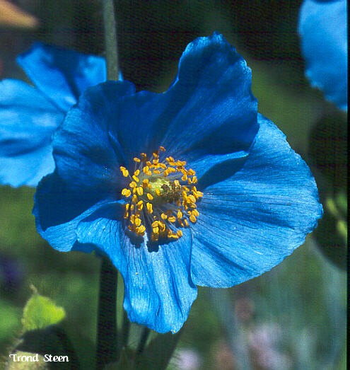
Heinrichs Traum
„Eine Art von süßem Schlummer befiel ihn, in welchem er unbeschreibliche Begebenheiten träumte, und woraus ihn eine andere Erleuchtung weckte. … Was ihn aber mit voller Macht anzog, war eine hohe lichtblaue Blume, die zunächst an der Quelle stand, und ihn mit ihren breiten, glänzenden Blättern berührte. Rund um sie her standen unzählige Blumen von allen Farben, und der köstlichste Geruch erfüllte die Luft. Er sah nichts als die blaue Blume, und betrachtete sie lange mit unnennbarer Zärtlichkeit. Endlich wollte er sich ihr nähern, als sie auf einmal sich zu bewegen und zu verändern anfing; die Blätter wurden glänzender und schmiegten sich an den wachsenden Stängel, die Blume neigte sich nach ihm zu, und die Blütenblätter zeigten einen blauen ausgebreiteten Kragen, in welchem ein zartes Gesicht schwebte. Sein süßes Staunen wuchs mit der sonderbaren Verwandlung, als ihn plötzlich die Stimme seiner Mutter weckte …“

Slide 7
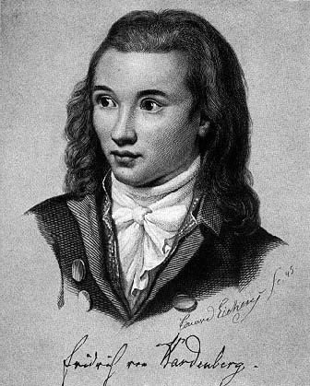
Novalis (eig. Friedrich von Hardenberg, 1772-1801)
Herkunft: verarmter niederdeutscher Adel
Studiert Jura und Bergbauakademie, später fleißiger und erfolgreicher Beamter
Seine Verlobte Sophie von Kühn ist mit 15 verstorben.
Mit 28 an Schwindsucht gestorben.
Heinrich von Ofterdingen. Romanfragment.
Hymnen an die Nacht (Gedichtzyklus, veröffentlicht 1800 im Athenäum). Die bedeutendste Dichtung der Frühromantik.
Geistliche Lieder

Slide 8
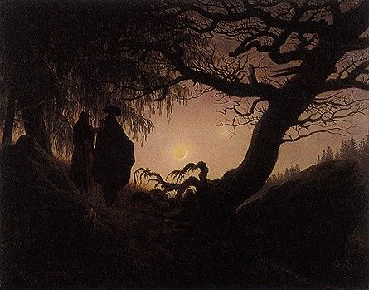
Hymnen an die Nacht (rhythmisierte Prosa + Verspassagen; viele autobiographische Elemente; mystische Hinwendung zu Nacht und Tod; „poetische Widerlegung des aufklärerisch-klassischen Bildungsprogramms)
Muß immer der Morgen wiederkommen? Endet nie des Irdischen Gewalt? Unselige Geschäftigkeit verzehrt den himmlischen Anflug der Nacht. Wird nie der Liebe geheimes Opfer ewig brennen? Zugemessen ward dem Lichte seine Zeit; aber zeitlos und raumlos ist der Nacht Herrschaft. - Ewig ist die Dauer des Schlafs. Heiliger Schlaf - beglücke zu selten nicht der Nacht Geweihte in diesem irdischen Tagewerk. Nur die Toren verkennen dich und wissen von keinem Schlafe, als dem Schatten, den du in jener Dämmerung der wahrhaften Nacht mitleidig auf uns wirfst. Sie fühlen dich nicht in der goldnen Flut der Trauben - in des Mandelbaums Wunderöl und dem braunen Safte des Mohns. Sie wissen nicht, daß du es bist, der des zarten Mädchens Busen umschwebt und zum Himmel den Schoß macht - ahnden nicht, daß aus alten Geschichten du himmelöffnend entgegentrittst und den Schlüssel trägst zu den Wohnungen der Seligen, unendlicher Geheimnisse schweigender Bote.
(Zweite Ode, Athenäumsfassung)

Slide 9
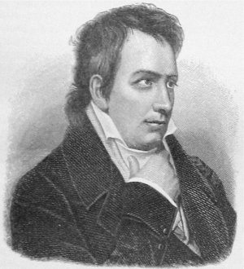
Ludwig Tieck (1775-1853)
Wunderkind, mit 21 freier Schriftsteller. „König der Romantik“ (?), fast 30 Bände Gesammelte Schriften
Prosa: Bildungs- und Künstlerroman Franz Sternbalds Wanderungen (1798): Verherrlichung des altdeutschen Kunst
3 Bände Volksmärchen (u. a. Der gestiefelte Kater, Ritter Blaubart, Der blonde Eckbert)
Übersetzungen: Shakespeare-Dramen (zusammen mit A. W. Schlegel), Don Quijote, Divina Comedia und zahlreiche Bearbeitungen älterer deutscher Literatur (Die schöne Magelone usf).

Slide 10
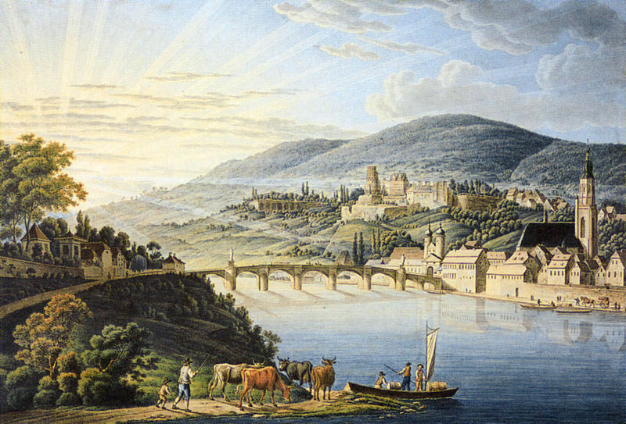
Heidelberger Romantik (1804-1808)
Jena: Philosophie, Romanfragmente, Lyrik von Novalis. (Hölderlin).
Heidelberg: Mittelalter, Folkloristik („Des Knaben Wunderhorn“, „Kinder- und Hausmärchen“), Philologie.

Slide 11
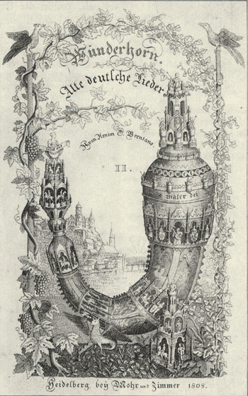
(Vor allem Volkslieder, gesammelt von) Clemens Brentano und Achim von Arnim: Des Knaben Wunderhorn. Alte deutsche Lieder (3 Bände, 1806-8)
Entscheidender Einfluss auf die deutschsprachige Lyrik des ganzen 19. Jhs.
Gesammelt vor allem im Rheinland, B+A zogen durchs Land wie Vagabunden/“Minnesänger“
Eine umfangreiche, gegliederte Sammlung, keine Auswahl: unterschiedlichste Gattungen nebeneinander (Minnesang, Ritterballaden, Barocklegenden, Schäferlyrik, Kirchenlieder, Soldatenlieder, Bänkellieder, Kinderlieder, Liebesdichtung usf.)
Vermischung von Kunst- und Volksdichtung.
Romantische Utopien: Historismus, Wunschbild des natürlichen Menschen (und seiner Kunst), Hinwendung zum Volkshaften, Nationalen (nationale Vereinigung).
Bekannte Vertonungen von Gustav Mahler.

Slide 12
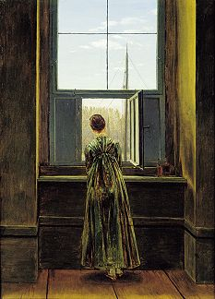
Aus Des Knaben Wunderhorn:
Wenn ich ein Vöglein wär
Wenn ich ein Vöglein wär
und auch zwei Flügel hätt,
flög ich zu dir,
weil´s aber nicht kann sein
bleib ich allhier.
Bin ich gleich weit von dir,
bin doch im Traum bei dir
und red´ mit dir.
Wenn ich erwachen tu bin ich allein.
Es vergeht kein Stund in der Nacht,
da nicht mein Herz erwacht
und an dich denkt,
daß du mir tausendmal
dein Herz geschenkt.
In meinem Gärtelein
blüht ein schön´s Blümelein:
Vergiß nicht mein !
Dies Blümlein leg ans Herz
und denke mein !

Slide 13
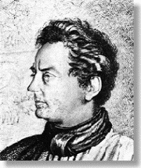
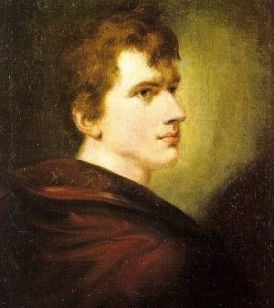
Clemens Brentano, Achim von Arnim
Clemens Brentano (1778-1842)
Studium in Jena, Anregungen von den Frühromantikern (Bildungsroman Godwi). Ehe mit Sophie Mereau. Geschichte vom braven Kasperl und schönen Annerl. Im Alter konservativ katholisch. Ab 1801 Freundschaft (und Wanderleben) mit
Achim von Arnim (1781-1831). Arnim bearbeitete auch Prosaquellen: Trösteinsamkeit (1808). Ab 1814 auf Schloss Wiepersdorf, Ehe mit Bettina Brentano. Die Kronenwächter, Der tolle Invalide auf dem Fort Ratonneau.

Slide 14
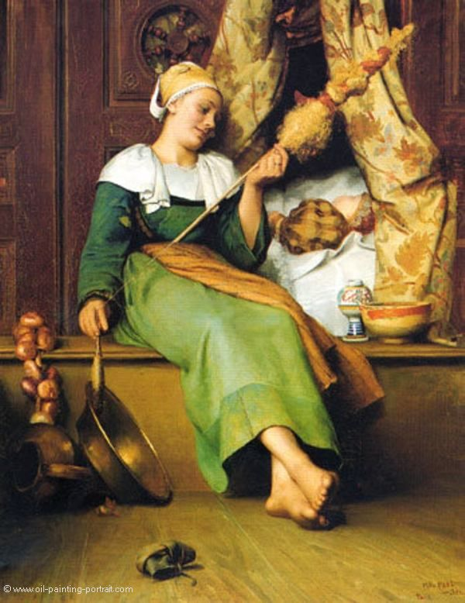
Clemens Brentano: Der Spinnerin Lied
Es sang vor langen Jahren
Wohl auch die Nachtigall!
Das war wohl süßer Schall,
Da wir zusammen waren.
Ich sing' und kann nicht weinen,
Und spinne so allein,
Den Faden klar und rein
So lang' der Mond wird scheinen.
Als wir zusammen waren,
Da sang die Nachtigall;
Nun wartet mich ihr Schall,
Da du von mir gefahren.
So oft der Mond mag scheinen,
Denk ich wohl dein allein.
Mein Herz ist klar und rein -
Gott wolle uns vereinen.
Seit du von mir gefahren,
Singt stets die Nachtigall;
Ich denk bei ihren Schall,
Wie wir zusammen waren.
Gott wolle uns vereinen!
Hier spinn ich so allein.
Der Mond scheint klar und rein;
Ich sing und möchte weinen.

Slide 15

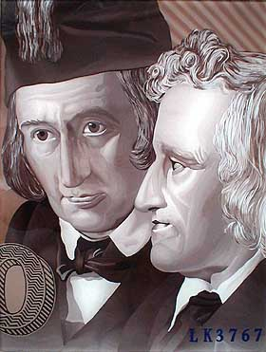
Jacob und Wilhelm Grimm
Romantische Wissenschaftler, die konsequentesten Romantiker. Sprachhistoriker und -wissenschaftler.
Kinder- und Hausmärchen (210 Texte, inspiriert durch Brentano. Die bekanntesten: Rotkäppchen, Schneewittchen, Rumpelstilzchen, Dornröschen, )
Deutsche Sagen (600 Texte)
Deutsche Grammatik
Deutsches Wörterbuch (1838-1960, Herkunft und Gebrauch eines jeden Wortes. Online-Version auf Webseite der Uni Trier).
Geschichte der deutschen Sprache
20 kostenlose Hörbücher bei http://www.vorleser.net/html/grimm.html
Verfilmung 2005 durch Terry Gilliam.

Slide 16
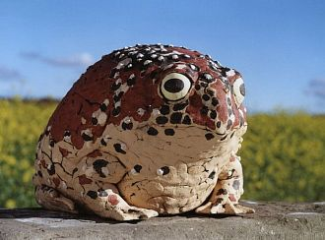
Grausame Moral der Volksmärchen
Der undankbare Sohn
Es saß einmal ein Mann mit seiner Frau vor der Haustür, und sie hatten ein gebraten Huhn vor sich stehen und wollten das zusammen verzehren. Da sah der Mann, wie sein alter Vater daherkam, geschwind nahm er das Huhn und versteckte es, weil er ihm nichts davon gönnte. Der Alte kam, tat einen Trunk und ging fort. Nun wollte der Sohn das gebratene Huhn wieder auf den Tisch tragen, aber als er danach griff, war es eine große Kröte geworden, die sprang ihm ins Angesicht und saß da, und ging nicht wieder weg; und wenn sie jemand wegtun wollte, sah sie ihn giftig an, als wollte sie ihm ins Angesicht springen, so daß keiner sie anzurühren getraute. Und die Kröte mußte der undankbare Sohn alle Tage füttern, sonst fraß sie ihm aus seinem Angesicht; und also ging er ohne Ruhe in der Welt hin und her.

Slide 17
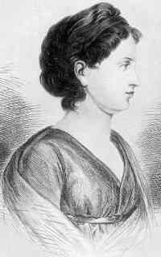
Autorinnen der Romantik
Caroline Schlegel-Schelling
Dorothea Veit-Schlegel
Rahel Varnhagen
Bettina von Arnim
Sophie Mereau
Karoline von Günderode (1780-1806)

Slide 18

Günderode: Überall Liebe
Kann ich im Herzen heiße Wünsche tragen?
Dabei des Lebens Blütenkränze sehn,
Und unbekränzt daran vorübergehn,
Und muß ich trauernd nicht in mir verzagen?
Soll frevelnd ich dem liebsten Wunsch entsagen?
Soll mutig ich zum Schattenreiche gehn?
Um andre Freuden, andre Götter flehn,
Nach neuen Wonnen bei den Toten fragen?
Ich stieg hinab, doch auch in Plutons Reichen,
Im Schoß der Nächte, brennt der Liebe Glut,
Daß sehnend Schatten sich zu Schatten neigen.
Verloren ist, wen Liebe nicht beglücket,
Und stieg er auch hinab zur styg'schen Flut,
Im Glanz der Himmel blieb er unentzücket.

Slide 19
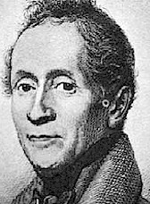
Joseph von Eichendorff (1788-1857): Dichtung als Erinnerung
Kluft zwischen Wirklichkeit und Kunst: Weltflucht (in die vorindustrielle Vergangenheit). Kein Glaube an die Wiederkehr des „goldenen Zeitalters“ wie bei früheren Romantikern.
Ende der 1800er Jahre: Begegnung mit führenden Romantikern in Heidelberg und Berlin
Herkunft: oberschlesischer katholischer Landadel. Jurist, ab 1815 preußischer (!) Beamter.
Prosa: Roman Ahnung und Gegenwart (1812, autobiographisch, Zeit der napoleonischen Kriege. Graf Friedrich als Protagonist), Novelle Aus dem Leben eines Taugenichts (1826) usf.
E.s Freiheitsbegriff: gegen die Philister.
Lyrik: vielfach zuerst im Rahmen seiner Prosa veröffentlicht. Neben Goethe und Heine der meist gelesene Dichter des 19. Jahrhunderts. „Das Wunder der Erinnerung verbindet sich mit dem Wunder der Natur. Solange dieser Augenblick dauert, ist die Welt wieder gut.“

Slide 20
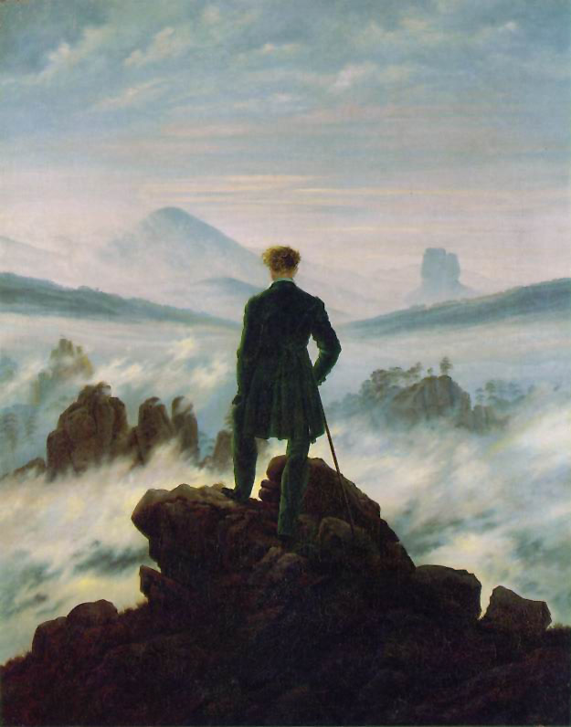
Joseph von Eichendorff: Die Heimat (An meinen Bruder)
Denkst du des Schlosses noch auf stiller Höh'?
Das Horn lockt nächtlich dort, als ob's dich riefe,
am Abgrund grast das Reh,
es rauscht der Wald verwirrend aus der Tiefe. --
O stille, wecke nicht! es war, als schliefe
da drunten ein unnennbar Weh.
Kennst du den Garten? -- Wenn sich Lenz erneut,
geht dort ein Mädchen auf den kühlen Gängen
still durch die Einsamkeit
und weckt den leisen Strom von Zauberklängen,
als ob die Bäume und die Blumen sängen
rings von der alten schönen Zeit.
Ihr Wipfel und ihr Bronnen, rauscht nur zu!
Wohin du auch in wilder Lust magst dringen,
du findest nirgends Ruh,
erreichen wird dich das geheime Singen;
ach, dieses Bannes zauberischen Ringen
entfliehn wir nimmer, ich und du!

Slide 21
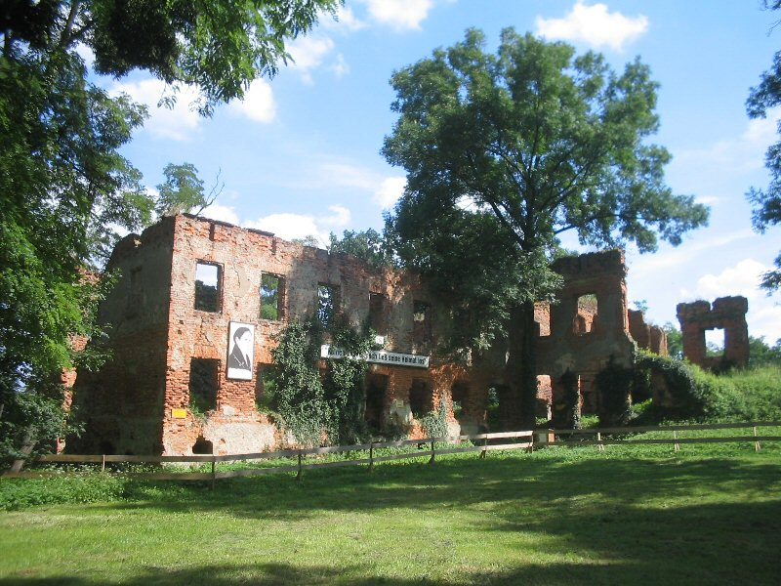
Eichendorffs Lubowitz heute

Slide 22
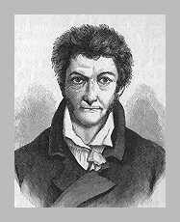
Schauerromantik/Schwarze Romantik: E. T. A. Hoffmann (1776-1822) (Phantasie, Genialität, Wahnsinn)
Das Interesse der Romantiker der Individualität gegenüber wird bei Hoffmann zur Darstellung psychischer Abnormalität: „Hoffmann hat die Romantik auf ihren psychologischen Nenner gebracht: die Neurose.“ (Bahr, S. 304)
„Unheimliche Geschichten“: Der Sandmann, Ritter Gluck („er verurteilt die Welt, in der Genialität nur als Wahnsinn überleben kann“). Der goldne Topf. Die Elixiere des Teufels (Doppelgängermotiv). Das Fräulein von Scuderi. Letzte Erzählung: Des Vetters Eckfenster.
Erstaunliche Talentvielfalt
In tschechischer Übersetzung in letzter Zeit erschienen: Princezna Brambilla a jiné fantastické povídky (2003), Ďáblův elixír (2001)

Slide 23
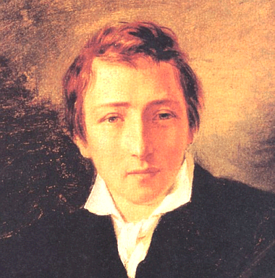
Heinrich Heine (1797-1856): „der letzte Dichter der Romantik“ und ihr Überwinder
Heine hat den Widerspruch zwischen „Glanz und Leid, Traum und Zerfall, Musik und Missklang, Sehnsucht und Grausamkeit, Schweigen und Schrei, Tugend und Exhibitionismus“ (O. Fischer) zum Prinzip seiner Dichtung gemacht.
Dichter, Journalist
Heines Prägungen
Kindheit: Ghetto in Düsseldorf (→Begeisterung für Napoleon, Frankreich; Empfindlichkeit gegen Antisemitismus („Platen-Affäre“), gegen soziale Unterdrückung)
Frauen: Cousine Amalie Heine („Sie war liebenswürdig, und Er liebte Sie; Er aber war nicht liebenswürdig, und Sie liebte Ihn nicht.“; „Ich küsste die schöne Henkerstochter“); „Mouche“
Seine Lehrer: Frühromantiker Schlegel + Philosoph Hegel, der Skeptiker, Ironiker und Atheist („dialektische Methode“)
Als Mensch widerspruchsvoll: Kontakte mit Marx und frz. Adel, viele scharfe Zeitungspolemiken, viele Verehrer sowie Verachter
Krankheit: „Matratzengruft“ (Nervenleiden seit 1845, infolge chronischer Bleivergiftung)

Slide 24
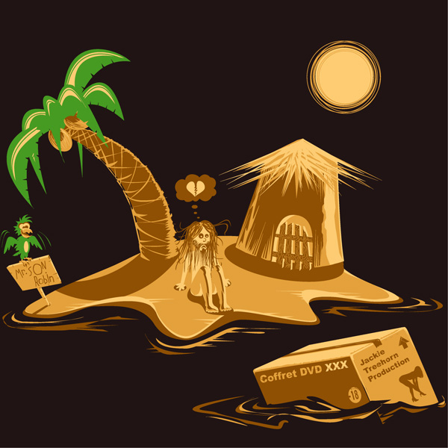
Heine als Ironiker (benutzt und entschleiert die Romantik)
„Das Fräulein stand am Meere
und seufzte lang und bang.
Es rührte sie so sehre
der Sonnenuntergang.
Mein Fräulein! Sein sie munter,
das ist ein altes Stück;
hier vorne geht sie unter
und kehrt von hinten zurück.“
Das bekannteste Beispiel dieser Einstellung Heines stellt das Lorelei-Lied dar (Stoff: Brentano, 1800) aus dem Buch der Lieder

Slide 25
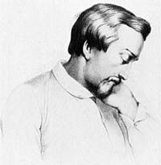
Heine: „der zensierteste Autor der Welt“
Wegen politischer Attacken und Schikanen ging Heine 1831 nach Paris
1835 wurden von der Reichsversammlung (nach einer medialen Kampagne gegen ihn) nicht nur die Schriften verboten, die er geschrieben hat, sondern auch die, die er erst schreiben wird. Das Verbot sich wirkt paradoxerweise gut auf den Umsatz von Heines Büchern aus. „Wo man Bücher verbrennt, verbrennt man am Ende auch Menschen.“
Heines Heimatliebe: „Denk’ ich an Deutschland in der Nacht,
Dann bin ich um den Schlaf gebracht“. Deutschland. Ein Wintermärchen (1844)
Heine als sozialkritischer Autor: Er hat trotzdem einen großen Abstand zu den Dichtern des „Jungen Deutschland“, z. B. Ludwig Börne: „Die wahrhaft großen Dichter haben immer die großen Interessen ihrer Zeit anders aufgefasst als in gereimten Zeitungsartikeln.“
Die schlesischen Weber

Slide 26
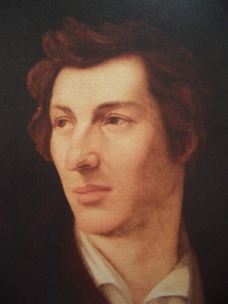
Große Lyrikbände: Buch der Lieder (1827), Romanzero (1851)
Gedichtzyklen im BdL: „Lyrisches Intermezzo“, „Nordsee“: Experimente, „Verschiedene“: erotische Lyrik
Gedichtzyklen im R: „Historien“, „Lamentationen“: Krankheit, „Hebräische Melodien“: sein Judentum
Heinrich-Heine-Portal: http://germazope.uni-trier.de/Projects/HHP

Slide 27
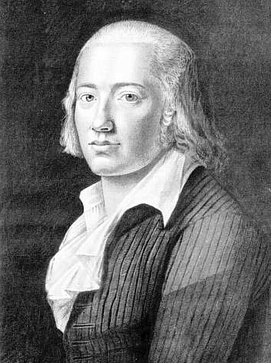
Zwischen Klassik und Romantik: Friedrich Hölderlin (1770-1843)
Lauffen am Neckar, Schwaben
Protestantische Familie, Vater früh verstorben
1788-1793 Theologie und Philosophie in der Klosterschule („Stift“) in Tübingen
Hofmeister bei Schillers Freundin Charlotte von Kalb
Die folgende unruhige Periode durch den Aufenthalt in Jena beendet (Fichte-Vorlesungen, Nähe der Klassiker)
1795-98 Erzieher in der Familie des Frankfurter Bankiers Gontard

Slide 28
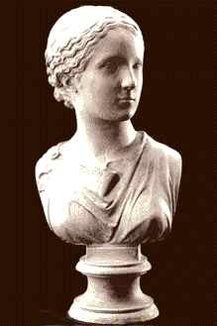
Hyperion und Diotima
Susette Gontard – „Diotima“ : vgl. „Hölderlin a Diotima“ (Briefe aus der Zeit der „nahen Trennung“)
„Hyperion oder der Eremit in Griechenland“ (2 Bde, 1797 und 1799): ein lyrischer Briefroman.
Griechenland, Mitte 18. Jh. Befreiungskriege gegen die Türkei. Begeisterung für Plutarch, griechische Götter, griechische Vergangenheit. Reise nach Deutschland, Rückkehr nach Griechenland und Einsamkeit als Weg zur Schönheit und Natur.

Slide 29
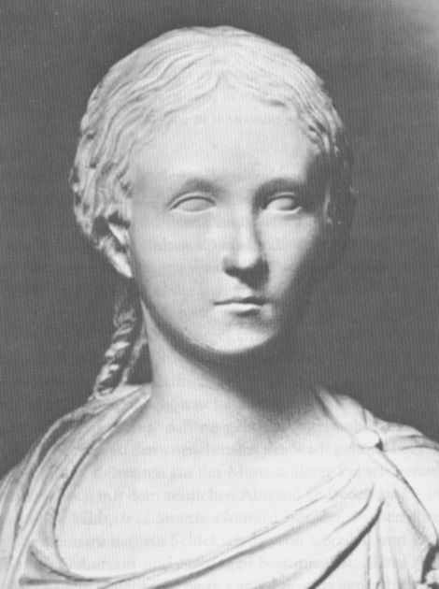
Hölderlin: Abbite
Heilig Wesen ! gestört hab ich die goldene
Götterruhe dir oft, und der geheimeren,
Tiefern Schmerzen des Lebens
Hast du manche gelernt von mir.
O vergiß es, vergib! gleich dem Gewölke dort
Vor dem friedlichen Mond, geh ich dahin, und du
Ruhst und glänzest in deiner
Schöne wieder, du süßes Licht!

Slide 30
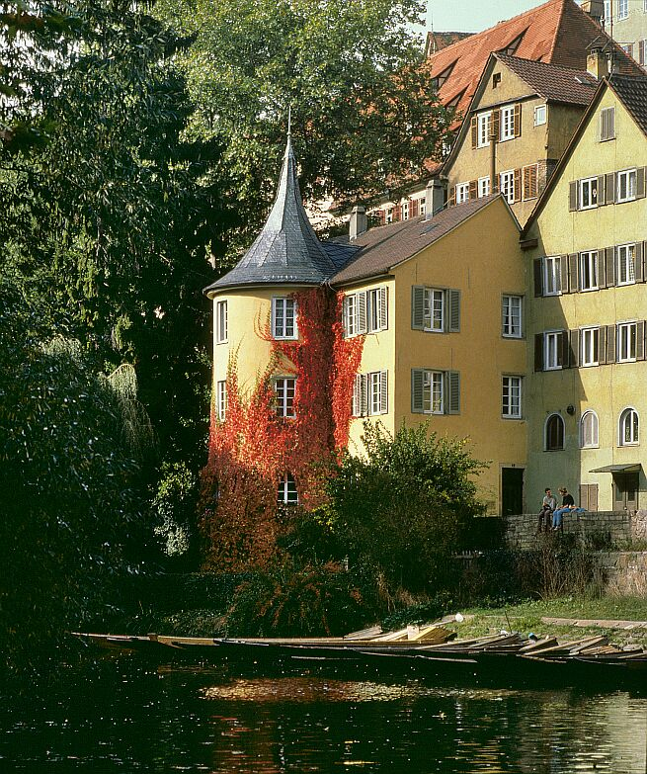
Hölderlins „geistige Umnachtung“
Hölderlins Scheitern: Absicht, die Zeitschrift Iduna zu gründen; Hofmeisterstelle in Frankreich: 2 Wochen in Haft + Fußreisen hin und zurück; Diotimas Tod (Röteln); seit der Verhaftung seines Freundes Sinclair „zerrüttet, sein Wahnsinn ist in Raserei übergegangen“
Spätestens ab 1806 gilt H. als wahnsinnig: bis zu seinem Tod 1843 lebt er im „Hölderlinturm“ in Tübingen, von der Familie des Tischlers Zimmer versorgt
Er schreibt eigentümlich formalistische Gedichte mit vereinzelten Worten „aus anderer Welt“ darin, die er als Scardanelli unterzeichnet und falsch (auch in die Zukunft) datiert

Slide 31
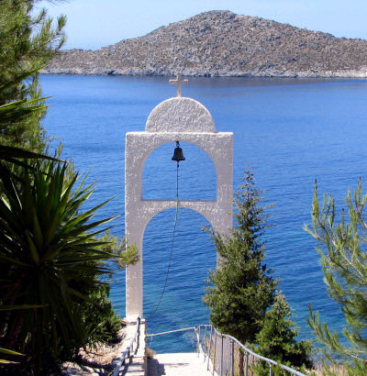
Hölderlins Lyrik
Griechisch-antike Formen: Hymnen, Oden, Elegien; in freien Rhythmen, gehoben, feierlich, bildstark
„Friedensfeier“, „Patmos“-Hymne, „Hyperions Schicksalslied“ usf.
H. schreibt auch pathetische Oden, die besonders in der Nazizeit aufs schlimmste missbraucht werden (Der Tod fürs Vaterland, Germanien)

Slide 32
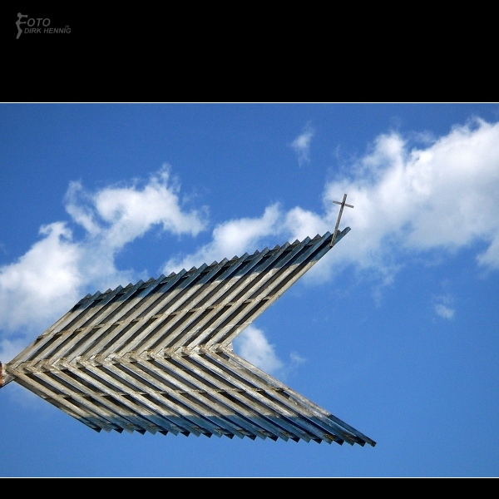
Friedrich Hölderlin: Hälfte des Lebens (1805)
Mit gelben Birnen hänget
Und voll mit wilden Rosen
Das Land in den See,
Ihr holden Schwäne,
Und trunken von Küssen
Tunkt ihr das Haupt
Ins heilignüchterne Wasser.
Weh mir, wo nehm ich, wenn
Es Winter ist, die Blumen, und wo
Den Sonnenschein,
Und Schatten der Erde?
Die Mauern stehn
Sprachlos und kalt, im Winde
Klirren die Fahnen.

Slide 33

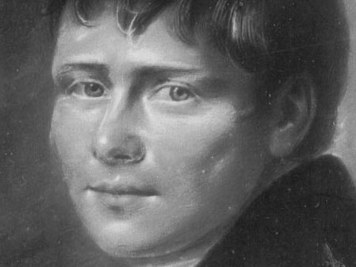
Zwischen Klassik und Romantik: Heinrich von Kleist (1777-1811)
Eine alte preußische Militärfamilie: bis heute bekleideten 44 Kleists den Generalsrang
Geb. in Frankfurt/Oder, mit 11 den Vater, mit 16 die Mutter verloren, mit 15 Gefreitenkorporal in Potsdam, mit 20 Leutnant, Teilnahme am Rheinfeldzug gegen Frankreich
1799 hat er sich die Entlassung aus dem militärischen Dienst erbeten: ab jetzt persönliche Krisen und Krankheiten sowie Auseinandersetzung mit der Familie
Ab 1800 fängt er zu schreiben an

Slide 34
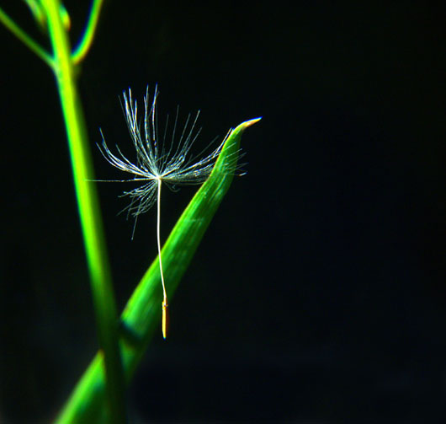
Kleist als Suchender
Kleists legendäre Kant-Krise: „Wenn alle Menschen statt der Augen grüne Gläser hätten, so würden sie urteilen müssen, die Gegenstände, welche sie dadurch erblicken, sind grün - und wie würden sie entscheiden können, ob ihr Auge ihnen die Dinge zeigt, wie sie sind, oder ob es nicht etwas zu ihnen hinzutut, was nicht ihnen, sondern dem Auge gehört. So ist es mit dem Verstande. Wir können nicht entscheiden, ob das, was wir Wahrheit nennen, wahrhaft Wahrheit ist, oder ob es uns nur so scheint. Ach Wilhelmine, wenn die Spitze dieses Gedanken Dein Herz nicht trifft, so lächle nicht über einen andern, der sich tief in seinem heiligsten Inneren davon verwundet fühlt. Mein einziges, mein höchstes Ziel ist gesunken, und ich habe nun keines mehr.“
Bauernleben in der Schweiz
Zeitschriften- und Theaterversuche
Kündigungen und Anstellungen
1811: Selbstmord am Wannsee in Berlin

Slide 35
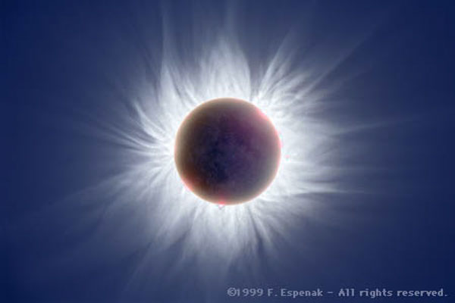
Kleist zwischen Klassik und Romantik
„klassisch“: strenge Formkunst, vollkommene Beherrschung der Kunstformen (Blankvers); stark empfundener Bildungsauftrag seiner Kunst
„romantisch“: Interesse für das Innere des Menschen; das Unbewusste, Widersprüchliche, Desillusionierte; Dunkle; Erkenntnisskepsis, Gesellschaftsskepsis

Slide 36

Der zerbrochene Krug (1806)
Legendäre Entstehungsgeschichte, Prototyp des „analytischen Dramas“
Dorfrichter Adam, Eva, ihr Verlobter Ruprecht, Evas Mutter, Gerichtsrat Walter
Verpatzte Inszenierung in Weimar (1808, Goethe)
Friedrich Hebbel: „Dies ist ein Werk, dem gegenüber nur das Publikum durchfallen kann.“
30er: Emil Jannings, 50er: Erwin Geschonneck bei Brecht

Slide 37
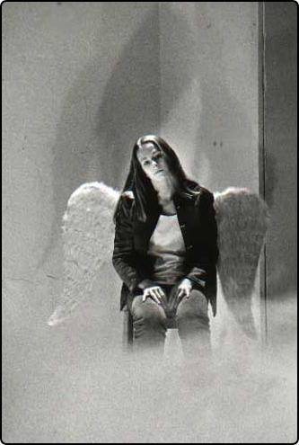
Das Käthchen von Heilbronn oder die Feuerprobe. Historisches Ritterschauspiel (1810)
Bearbeitung eines Bänkelliedes, Thema der absoluten Liebeshingabe und „irrationaler“ Gewissheit (Traum, Somnambulismus, Magnetismus). Übernatürliches.
Spätmittelalter: Femegericht. Theobald Friedeborn, Waffenschmied aus Heilbronn; Käthchen; Ritter vom Strahl; Kunigunde von Thurneck
Goethe: „Ein wunderbares Gemisch von Sinn und Unsinn! Die verfluchte Unnatur!“ + „Das führe ich nicht auf, wenn es auch halb Weimar verlangt.“
Das Drama lässt verschiedene Bearbeitungen/Deutungen gelten: zeitkritisch, religiös, naturalistisch, verträumt, ironisch. Unterschiedlichste Bühnenbearbeitungen.

Slide 38
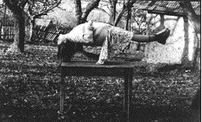
Kleists Novellen: „atemloses Erzählen“. Marquise von O., Der Findling, Erdbeben in Chili, Hl. Cäcilie usf.
Kleist fängt an, Novellen zu schreiben, aus finanzieller Not, fast gedemütigt.
Vorliebe für überraschende und skandalöse Stoffe
Geniale Sprachsensibilität (erregt+diszipliniert)
„Flut von Ereignissen“, äußerste Spannung, sprunghafte Wendepunkte
Große Rolle des Irrationalen, Paradoxen
Marquise von O. durch Eric Rohmer (1976) verfilmt
Gesammelte Novellen Kleists auf Tschechisch 1977 im Odeon-Verlag erschienen

Slide 39
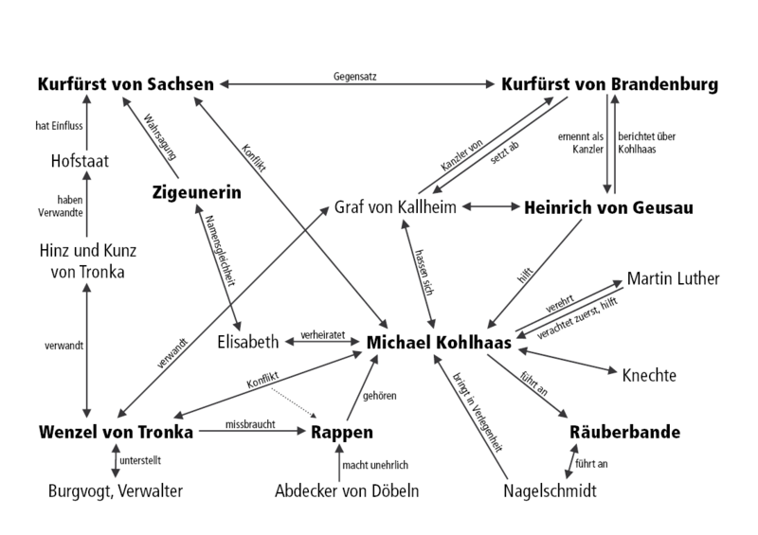
Kleists Prosa: Novelle „Michael Kohlhaas“ (1810)
Veröffentlicht in Kleists Literaturzeitschrift Phoebus
Konflikt zwischen freiem Individuum und „vetternwirtschaftlicher“ Willkür, Versuch einer Wiederherstellung des verletzten Rechts
Lutherzeit: Pferdhändler Michael Kohlhaas („einer der rechtschaffensten zugleich und entsetzlichsten Menschen seiner Zeit“), Junker Wenzel von Tronka, Kurfürst von Sachsen
1969: Verfilmung von Volker Schlöndorff, 1981: in der Bearbeitung von Doctorow als „Ragtime“ durch Forman verfilmt

Slide 40
Kleists letzte Briefe
An Henriette Vogel, 1810.
Mein Jettchen, mein Herzchen, mein Liebes, mein Täubchen, mein Leben, mein Liebes süßes Leben, mein Lebenslicht, mein Alles, mein Hab und Gut, meine Schlösser, Äcker, Wiesen und Weinberg, o Sonne meines Lebens, Sonne, Mond und Sterne, Himmel und Erde, meine Vergangenheit und Zukunft, meine Braut, mein Mädchen, meine liebe Freundin, mein Innerstes, mein Herzblut, meine Eingeweide, mein Augenstern, o Liebste, wie nenn' ich Dich? Mein Goldkind, meine Perle, mein Edelstein, meine Krone, meine Königinn und Kaiserinn. Du Liebling meines Herzens, mein Höchstes und Theuerstes, mein Alles und Jedes, mein Weib, meine Hochzeit, die Taufe meiner Kinder, mein Trauerspiel, mein Nachruhm. Ach, Du bist mein zweites besseres Ich, meine Tugenden, meine Verdienste, meine Hoffnung, die Vergebung meiner Sünden, meine Zukunft und Seligkeit, o, Himmelstöchterchen, mein Gotteskind, meine Fürsprecherinn und Fürbitterinn, mein Schutzengel, mein Cherubin und Seraph, wie lieb' ich Dich! -
An Ulrike von Kleist, 1811.
Ich kann nicht sterben, ohne mich, zufrieden und heiter, wie ich bin, mit der ganzen Welt, und somit auch, vor allen anderen, meine teuerste Ulrike, mit Dir versöhnt zu haben. Laß sie mich, die strenge Äußerung, die in dem Briefe an die Kleisten enthalten ist, laß sie mich zurücknehmen; wirklich, Du hast an mir getan, ich sage nicht, was in Kräften einer Schwester, sondern in Kräften eines Menschen stand, um mich zu retten: die Wahrheit ist, daß mir auf Erden nicht zu helfen war. Und nun lebe wohl; möge Dir der Himmel einen Tod schenken, nur halb an Freude und unaussprechlicher Heiterkeit, dem meinigen gleich: das ist der herzlichste und innigste Wunsch, den ich für Dich aufzubringen weiß.
Stimmings bei Potsdam
d. - am Morgen meines Todes.
Dein
Heinrich.

Slide 41
Lektüretipps
Romantische Märchen (vor allem Novalis, Tieck, Eichendorff)
Novellen H. von Kleists (z.B. „Das Erdbeben in Chili“)
Eichendorff: Aus dem Leben eines Taugenichts
E.T.A. Hoffmann: Der Sandmann
C. Wolf: Kein Ort. Nirgends (1979)

